Slide 1
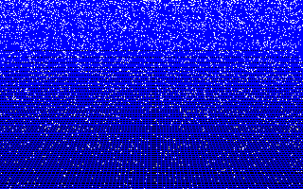
Gravitatie en kosmologie
FEW cursus
Jo van den Brand
Relativistische inflatie: 3 december 2012

Slide 2
Inhoud
Inleiding
  Overzicht
Klassieke mechanica
  Galileo, Newton
  Lagrange formalisme
Quantumfenomenen
  Neutronensterren
Wiskunde I
  Tensoren
Speciale relativiteitstheorie
  Minkowski
  Ruimtetijd diagrammen
Wiskunde II
  Algemene coordinaten
  Covariante afgeleide
Algemene relativiteitstheorie
  Einsteinvergelijkingen
  Newton als limiet
  Sferische oplossingen
Kosmologie
  Friedmann
  Inflatie
Gravitatiestraling
  Theorie
  Experiment

Slide 3
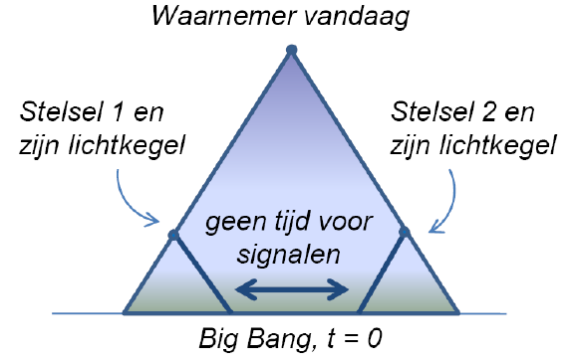
Tekortkomingen van SM kosmologie
Horizon probleem, vlakheidsprobleem, afwezigheid van exotische deeltjes
Horizon: grootste afstand waarover invloeden gereisd kunnen hebben om een waarnemer te bereiken: zichtbare Heelal van deze waarnemer
Thermisch evenwicht tussen gebieden in Heelal bewerktstelligd door middel van fotonen (straling)
Fotonen ontkoppelden ongeveer 100.000 jaar na Big Bang en toen was de horizon veel kleiner dan nu
Je verwacht dat gebieden met ongeveer gelijke temperatuur relatief klein zijn, maar dat is niet zo
Inflatie: je begint met een klein Universum met thermisch evenwicht en inflateert dit met een enorme factor. Steeds meer van dit Universum komt nu onze horizon binnen

Slide 4
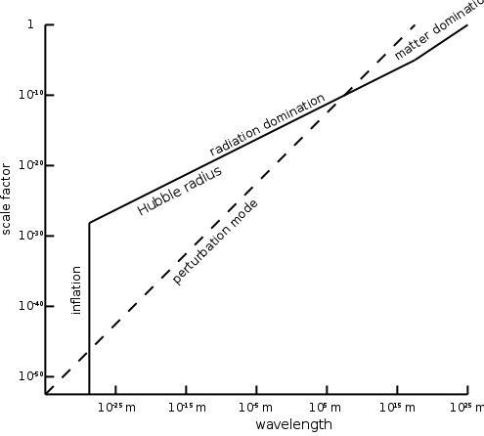

Vlakheidsprobleem en exotische deeltjes
Experimenteel gegeven: Universum nu heeft bij goede benadering een vlakke Robertson – Walker metriek
In het vroege Heelal leek de metriek nog meer op een perfect vlakke RWM om de huidige vlakheid te verklaren
Vlakheidsprobleem: via welk mechanisme is de vroegste vlakheid zo dicht bij de vlakke RW metriek komen te liggen?
Als je aanneemt dat het Heelal altijd precies vlak is geweest, dan is het Heelal begonnen met precies de kritische dichtheid. Waarom?
Klassieke Standaard Model van de kosmologie geeft hierop geen antwoord
Moderne deeltjesfysica voorspelt exotische deeltjes: supersymmetrische deeltjes, monopolen, …
Inflatie

Slide 5



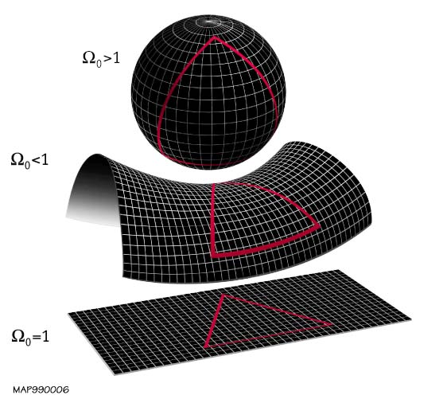


Friedmannvergelijkingen
Vorige week: vlakke Robertson – Walker metriek (k = 0). Algemeen geldt
Einsteinvergelijkingen geven Friedmannvergelijkingen
Zonder kosmologische constante wordt FV - 1
Kritische dichtheid: voor gegeven H de dichtheid waarvoor k = 0
10⁻²⁶ kg m⁻³
Dichtheid / kritische dichtheid: Ω

Slide 6



Friedmannvergelijkingen
Friedmannvergelijking 1 kan herschreven worden
Rechts staan enkel constanten. Tijdens expansie neemt dichtheid af (~a³)
Sinds Planck era is de ra² met factor 10⁶⁰ afgenomen
(Ω⁻¹ – 1 ) moet met factor 10⁶⁰ zijn toegenomen
WMAP en Sloan Digital Sky Survey stellen Ω₀ op 1 binnen 1%
Dan is | Ω⁻¹ - 1 | < 0.01 en tijdens Planck era kleiner dan 10⁻⁶²
Vlakheidsprobleem: waarom was de initiële dichtheid van het Heelal zo dicht bij de kritische dichtheid?
Oplossingen: Anthropisch principe of inflatie (ra² neemt snel toe in korte tijd)

Slide 7
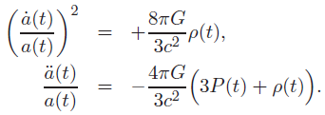






Dynamica van kosmologische inflatie
Inflatie treedt op als rechterlid van FV – 2 positief is, dus voor n < -1/3.
Dat kan met een kosmologische contante, maar inflatie werkt anders
Neem scalairveld dat enkel van de tijd afhangt (kosmologisch principe)
Langrangiaan – dichtheid
Merk op: Minkowskimetriek levert de Klein Gordon vergelijking
Actie
Euler – Lagrange vergelijkingen leveren de bewegingsvergelijking
Details van evolutie hangen van de potentiele energie V af

Slide 8

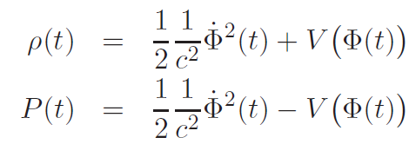
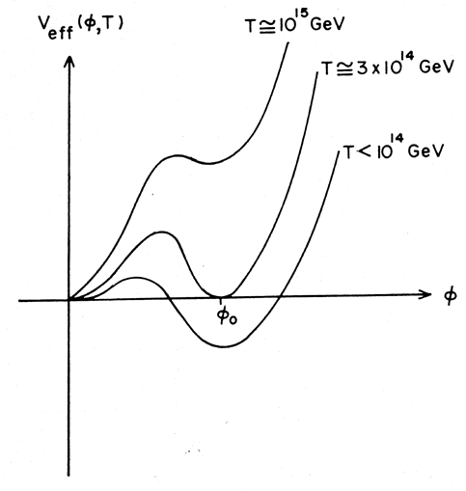
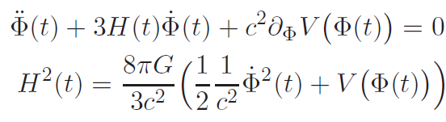
Dynamica van kosmologische inflatie
Energie – impulstensor (T + V) die hoort bij Langrangiaandichtheid (T – V)
Vul Lagrangiaan en metriek in, en vergelijk met T voor Friedmann vloeistof
Totale energiedichtheid van het scalaire veld
Kinetische energiedichtheid van het scalaire veld
Potentiele energiedichtheid van het scalaire veld
Tijdens inflatie is inflatonveld dominant
Inflatievergelijkingen
Kosmologie: kies potentiele energiedichtheid en bepaal schaalfactor a(t) en inflatonveld

Slide 9


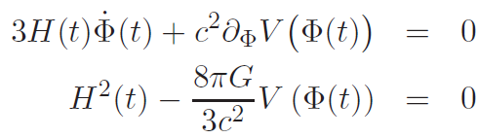
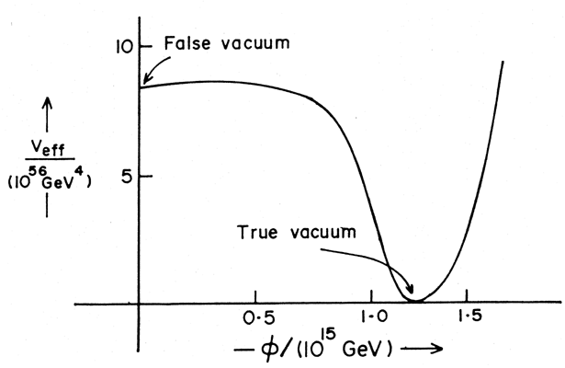
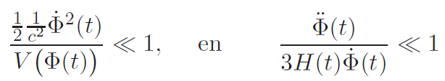
Vereenvoudigde inflatievergelijkingen
Neem aan dat scalaire veld langzaam evolueert (Slow Roll Condition)
Toestandsvergelijking met n = -1
Dit leidt tot inflatie, onafhankelijk van de details van inflatonveld
Neem verder aan dat de kinetische energiedichtheid lang klein blijft (dit voorkomt dat inflatie te snel ten einde komt)
Vereenvoudigde inlatievergelijkingen (VIV)
VIV zijn van toepassing als

Slide 10
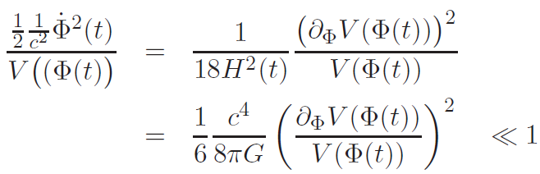






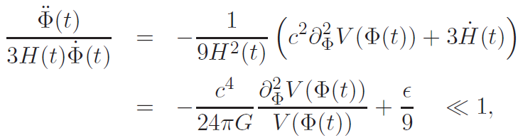


Inflatieparameters
Herschrijven met eerste VIV levert
Inflatieparameter: maat voor steilheid V (V moet vlak zijn)
inflatieparameter
Uit VIV volgt
De eis garandeert ook inflatie zal optreden
Verder geldt
parameter
Bepaalt de snelheid waarmee V van steilheid verandert.
We willen dat V lang vlak blijft

Slide 11

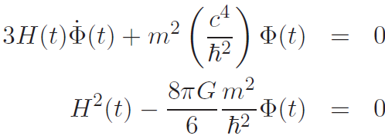


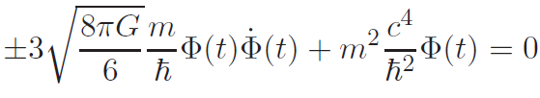


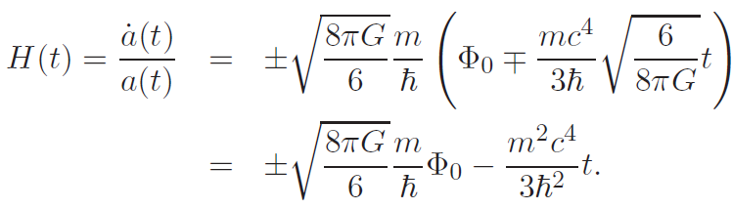

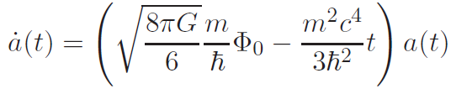
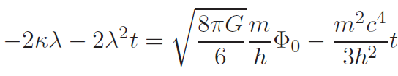


Een inflatiemodel
Massief inflatonveld: quantumveld van deeltjes met massa m
VIV worden nu
Potentiele energiedichtheid
Twee gekoppelde DV: neem wortel van VIV - 2
Invullen in VIV – 1:
Oplossen levert
Amplitude inflatonveld op t = 0
Invullen van inflatonveld in VIV – 2 levert
Uitdijend heelal: gebruik + teken
Oplossen met levert dan

Slide 12
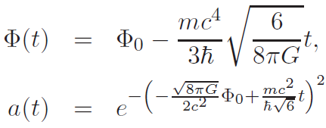
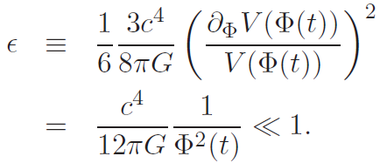
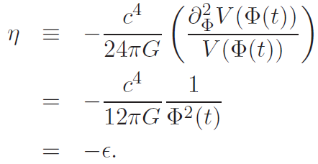


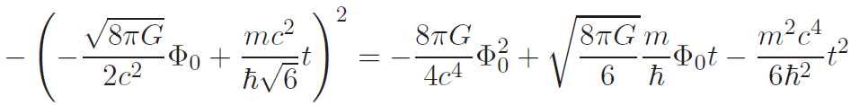




Een inflatiemodel
Als oplossingen vinden we
Fysische interpretatie: inflatonveld neemt af in de tijd
Inflatieparameter
Als één parameter klein is, dan is de andere dat ook
Invullen van het inflatonveld in de uitdrukking voor de inflatieparameter levert
Inflatie houdt aan tot deze tijd, en stopt op
Voor schaalfactor geldt
Inflatie treedt op!
Specifiek model:

Slide 13
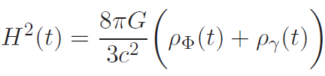



Einde inflatie: verhittingsfase
Inflatonveld vervalt naar nieuwe deeltjes (die straling opleveren)
De potentiele energiedichtheid V heeft ergens een diepe en steile dip
Inflatieparameter niet meer klein: inflatie breekt af
Inflatievergelijkingen
Wrijvingsterm toevoegen
Straling toevoegen
Tweede Friedmannvergelijking
Deze vergelijkingen vertellen ons
hoe inflatonen omgezet worden in straling,
hoe het inflatonveld afneemt,
hoe de schaalfactor evolueert tijdens dit proces
Geef G, V en n(t) en alles ligt vast

Slide 14



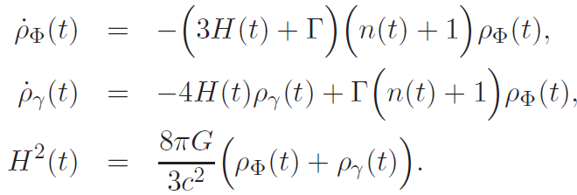

Verhittingsvergelijkingen
Elimineer het inflatonveld
Er geldt
Invullen in
Gebruik ook
Differentieel FV – 1 en gebruik FV – 2 om te elimineren
Verhittingsvergelijkingen zijn drie gekoppelde differentiaalvergelijkingen
Geef G, V en n(t) en alles ligt vast
Na inflatie is Heelal gedomineerd door straling (daarna relativistische kosmologie)

